Slide 1




Vigilancia y Control del Espectro radioeléctrico como elemento de la Calidad de servicio
Oscar Leon Suarez
Director General
@ANE_Colombia
@OscarLeonSuarez
www.ane.gov.co

Slide 2

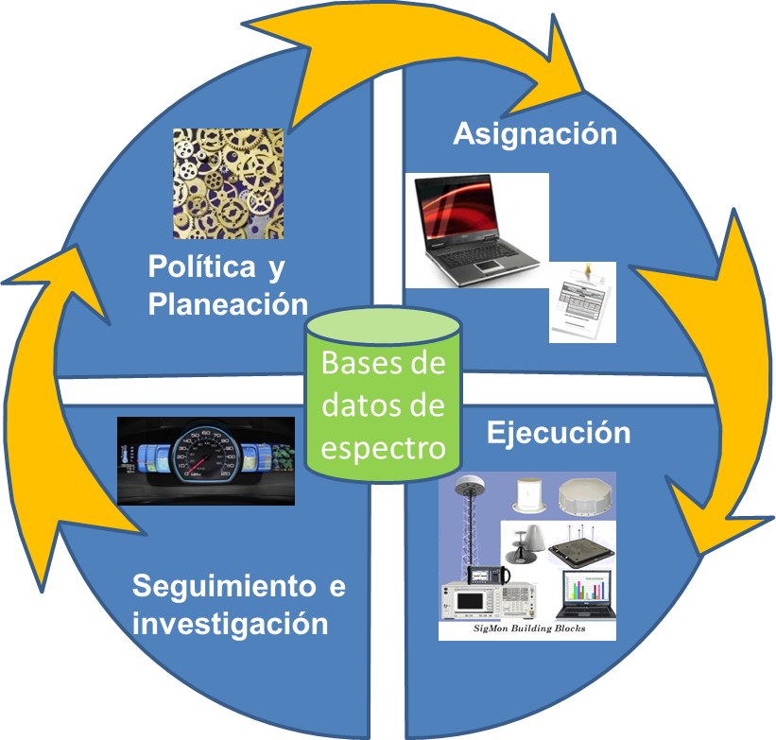
La planea, vigila y controla el Espectro
Implementación del Plan Maestro de Administración de Espectro
Estudios de viabilidad para asignar espectro
Implementación de las estrategias de la política del ERE
3000
7700
Sistema Nacional de Monitoreo
Número de personas capacitadas en espectro
18
Estaciones
Fijas
12
2
26
Número de
Habitantes (Milllones)
0.013
26
Participación Internacional
Mediciones RNI

Slide 3
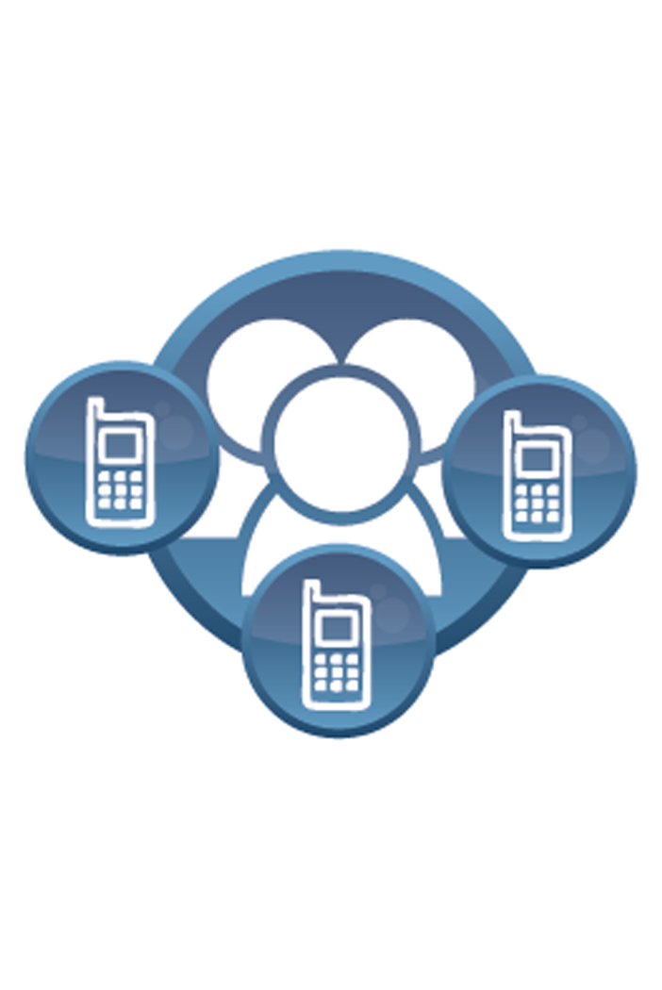



Como se logra una mejora en la calidad de los servicios?
Optimización de equipos
Instalación de más
infraestructura
Adecuada gestión de
espectro

Slide 4



Como contribuye a una adecuada gestión de espectro?
Planificación de espectro
Apoyo en procesos
de asignación IMT
Vigilancia y control de
interferencias perjudiciales

Slide 5
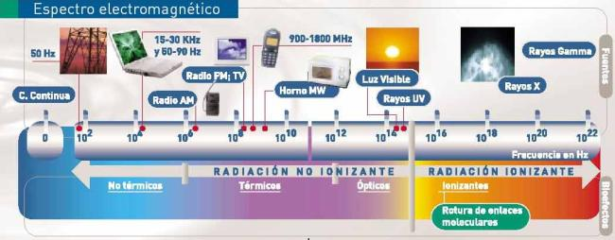

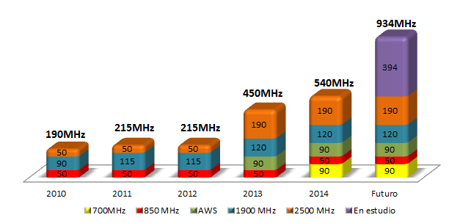
La planifica para garantizar disponibilidad del espectro
Planes de Migración
Uso eficiente
Identificacion y atribución de nuevas bandas IMT

Slide 6
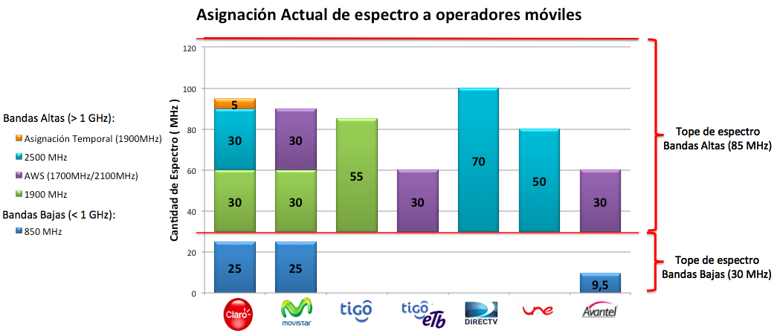
Espectro IMT para todos …

Slide 7

Un espectro que se no se usa, no genera beneficios al país
Apoyo en procesos de asignación IMT
Objetivo: Entregar la cantidad adecuada de espectro de acuerdo a la demanda

Slide 8
La vigila y controla el adecuado uso del espectro
Vigilancia y control de
interferencias perjudiciales
Atención PQR’s
Atención requerimientos del MINTIC
Plan Anual de Visitas
Plan Anual de Monitoreo
Verificación uso de Amplificadores, Bloqueadores, Inhibidores
Factores externos pueden deteriorar la calidad del servicio

Slide 9
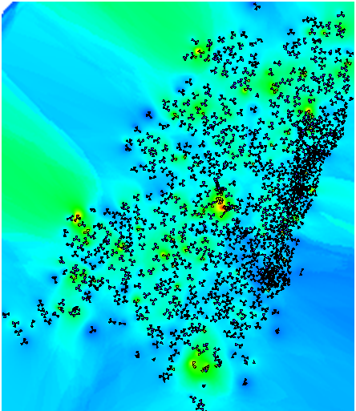
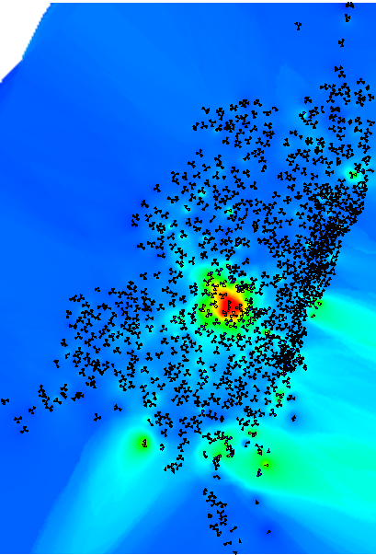
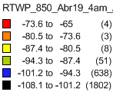
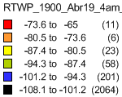
La toma acciones concretas en pro de la calidad de servicio
Interferencia Externa
Repetidor
Interferencia Externa
Bloqueador
850 MHz
1900 MHz
Resolución No 2574 de 2013: Reglamenta el uso de bloqueadores, inhibidores y amplificadores

Slide 10
Como ejerce la la vigilancia del espectro?
Vigilancia
Control
Visitas de control
técnico
Sistema de Monitoreo
Campos radioeléctricos
y Salud
Requerimientos
Decomisos
Investigaciones

Slide 11

La realiza visitas de control técnico en el correcto uso del espectro
Vigilancia
Visitas de
control técnico:
Crecimiento del 63% en la práctica de visitas de control técnico del espectro.
850 visitas adicionales en 2013

Slide 12
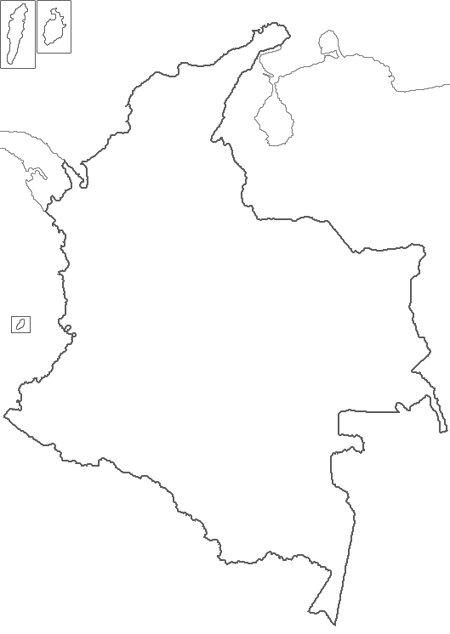
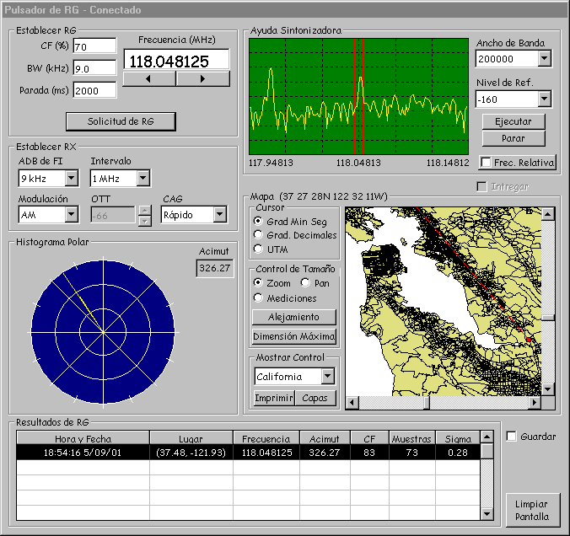
La cuenta con un completo “Sistema Nacional de Monitoreo”
Vigilancia
San Andrés
Santa Marta
Cartagena
El sistema tiene la capacidad de hacer radiolocalización de señales
Barranquilla
Cúcuta
Bucaramanga
Medellín
Manizales
Pereira
Bogotá
Armenia
Funza
Cali
Ibagué
Villavicencio
Neiva
Para 2013 tendremos
4 unidades móviles
18 estaciones fijas
72% de la población cubierta
Ipiales
Estaciones por instalar
Estaciones instaladas

Slide 13
El “Sistema Nacional de Monitoreo” lo componen tres tecnologías
Tecnologías:
TES-MONITOR (TES-AMERICA)
SCORPIO – MAGNUM (TCI)
ARGUS (Rohde & Schwarz)

Slide 14
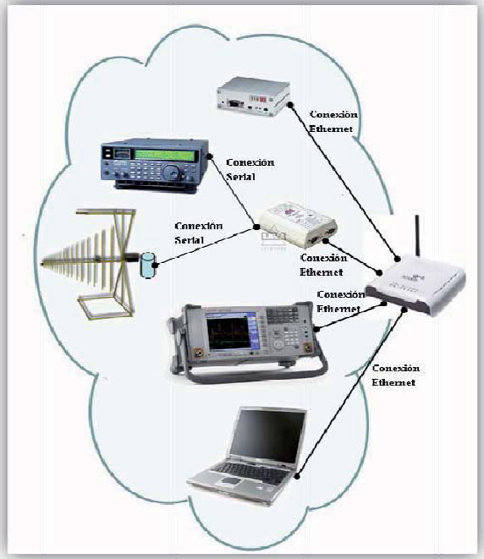
Carácterísticas de TES-MONITOR
Estaciones fijas compactas
de fácil despliegue
5
Estaciones
instaladas
Funciones básicas de monitoreo
(Frecuencia, Ancho de banda, modulación)

Slide 15
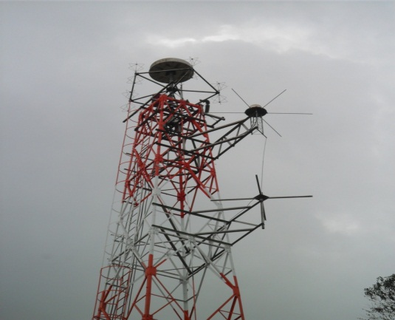
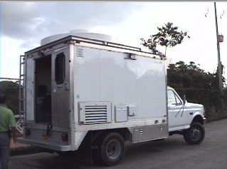
Carácterísticas de Scorpio - Magnum (TCI)
2
Estaciones
fijas
Funciones completas de
monitoreo y radiolocalización
3
Estaciones
moviles
Tareas Interactivas y automáticas
para verificación de parámetros y
ocupación de espectro

Slide 16
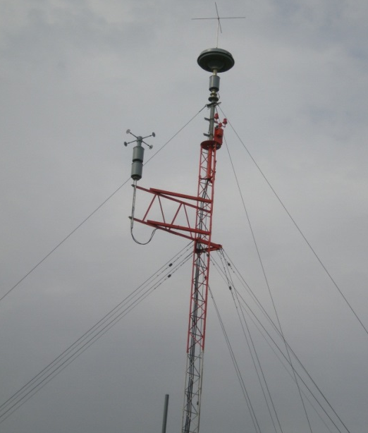
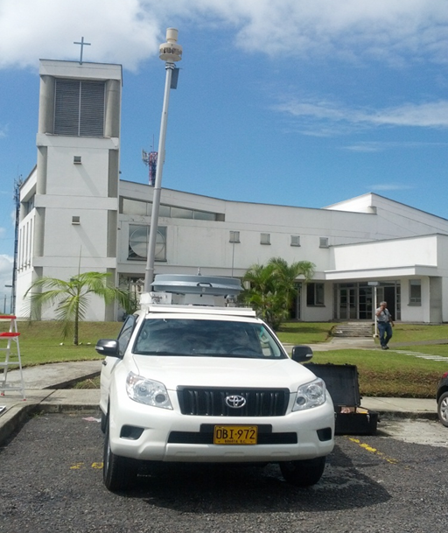
Carácterísticas de ARGUS (Rohde & Schwarz)
11
Estaciones
fijas
Funciones completas de
monitoreo y radiolocalización
en tiempo real
1
Estación
móvil
Tareas Interactivas y automáticas para
verificación de parámetros y ocupación
de espectro en banda ancha

Slide 17
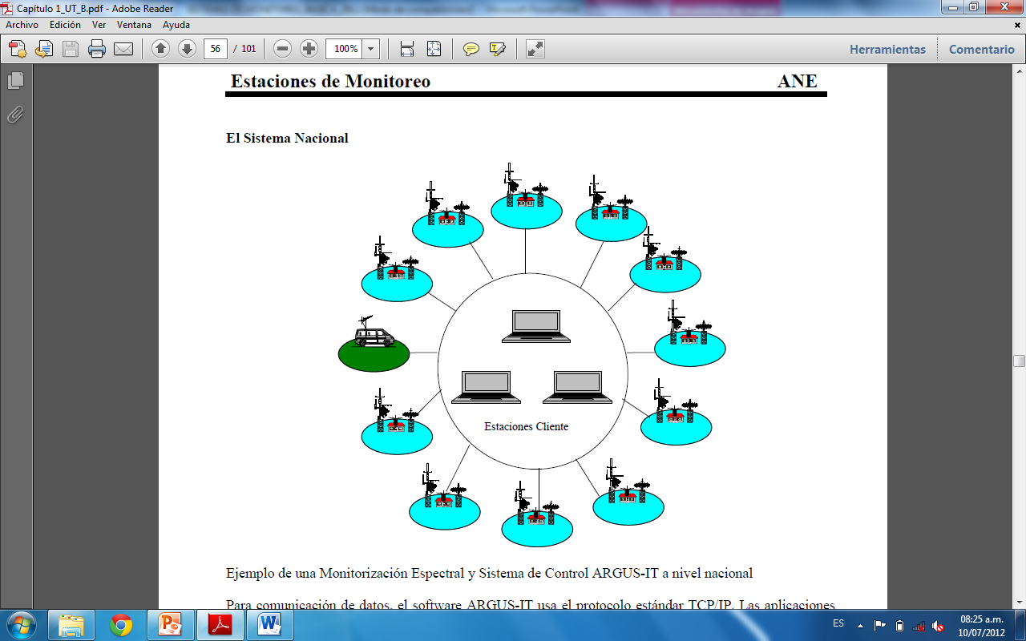
Topología de la red del Sistema Nacional de Monitoreo
Santa Marta
Barranquilla
Cúcuta
Ibagué
Cartagena (Turbaco)
Neiva
Unidad móvil
Pereira
Ipiales
Medellín
Candelaria (Valle)
Armenia (Montenegro)

Slide 18
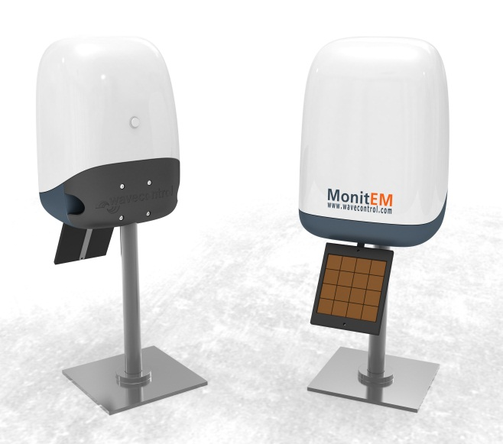
Mediciones de Intensidad de Campos Electromagnéticos en línea www.ane.gov.co
Sistema de monitoreo continuo
Cumple Recomendación UIT-T K.83
43
Sensores en
Ciudades
Principales
Verificación de que los límites de radiación respeten los limites establecidos (Decreto 195 de 2005)

Slide 19
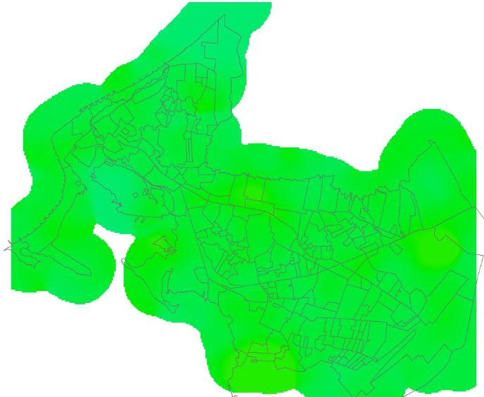
Mediciones de Intensidad de Campos Electromagnéticos en línea www.ane.gov.co
Monitoreo instantáneo en áreas municipales
71
Municipios
Medidos
Puntos cada 300 metros
Verificación de que los límites de radiación respeten los limites establecidos (Decreto 195 de 2005)

Slide 20
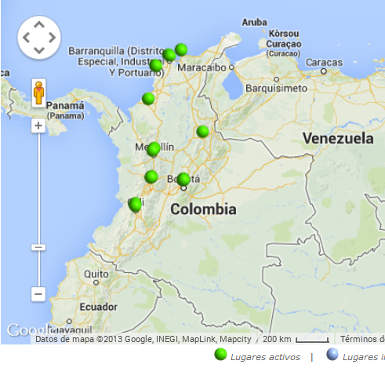
Mediciones de Intensidad de Campos Electromagnéticos en línea www.ane.gov.co
Medición específica a torres de telefonia móvil
www.ane.gov.co
Empoderamos
al usuario entregando información
Atención a requerimientos
de autoridades
Verificación de que los límites de radiación respeten los limites establecidos (Decreto 195 de 2005)

Slide 21
Luego de la vigilancia, la ejerce el control del espectro
INSUMO
Información recopilada en ejercicio de la vigilancia
ACTUACIONES
Requerimientos
SANCIONES
Decomisos preventivos
Investigaciones administrativas
Amonestación
Multa
Suspensión
Caducidad de contrato
Cancelación de permisos
Decomiso definitivo

Slide 22
Insumos para ejercer el control del espectro
Visita y/o Monitoreo
En campo o mediante
monitoreo remoto
Análisis
Toda visita o monitoreo
genera un análisis
comunicación de
resultados al equipo
de investigaciones
Informe

Slide 23

Actuaciones para ejercer el control del espectro
Requerimientos
Autoridades que hacen uso de espectro incumpliendo los parámetros
Investigaciones
Administrativas
Decomisos Preventivos
Casos de vulneración del régimen
Casos de clandestinidad

Slide 24

Sanciones aplicadas por la por violaciones en el uso del espectro
Resoluciones definitivas
El promedio de duración de las investigaciones durante el año 2012 (Auto de apertura – Resolución Sanción) fue de 4,5 meses.

Slide 25
Por favor denuncie el uso no autorizado del espectro!
Oscar Leon Suarez
Director General
@ANE_Colombia
@OscarLeonSuarez
www.ane.gov.co

